Slide 1
ABOUT ME
이름 : 신재성 직무 : Unity 개발자 연락처 : 01055878970 이메일:gotodongyang@naver.com git : https://github.com/sinjaesung
목표: Unity 및 관련 기술에 대한 전문지식을 활용하여 혁신적이고
지속적인 게임 및 VR/AR 프로젝트 생산에 기여합니다.

Slide 2
개발자로서의 기본기반 및 이해
학력 : 동양미래대학교 컴퓨터정보공학과 전문학사
보유 기술 : 1.Unity에 익숙함(C#스크립팅,게임 메커니즘,물리,UI/UX)
2. 3D 모델링 및 애니메이션을 위한 Blender에 대한 지식
버전 제어 시스템(Git)에 대한 지식
3. 게임 디자인 원칙 및 알고리즘에 대한 이해
4. VR/AR 개발프레임워크(ARKIT,ARCore,Vuforia)에 대한 기본 지식
5. 관련 포트폴리오 결과물 링크 : https://sinjaesung.github.io/SINJAweb/intro

Slide 3
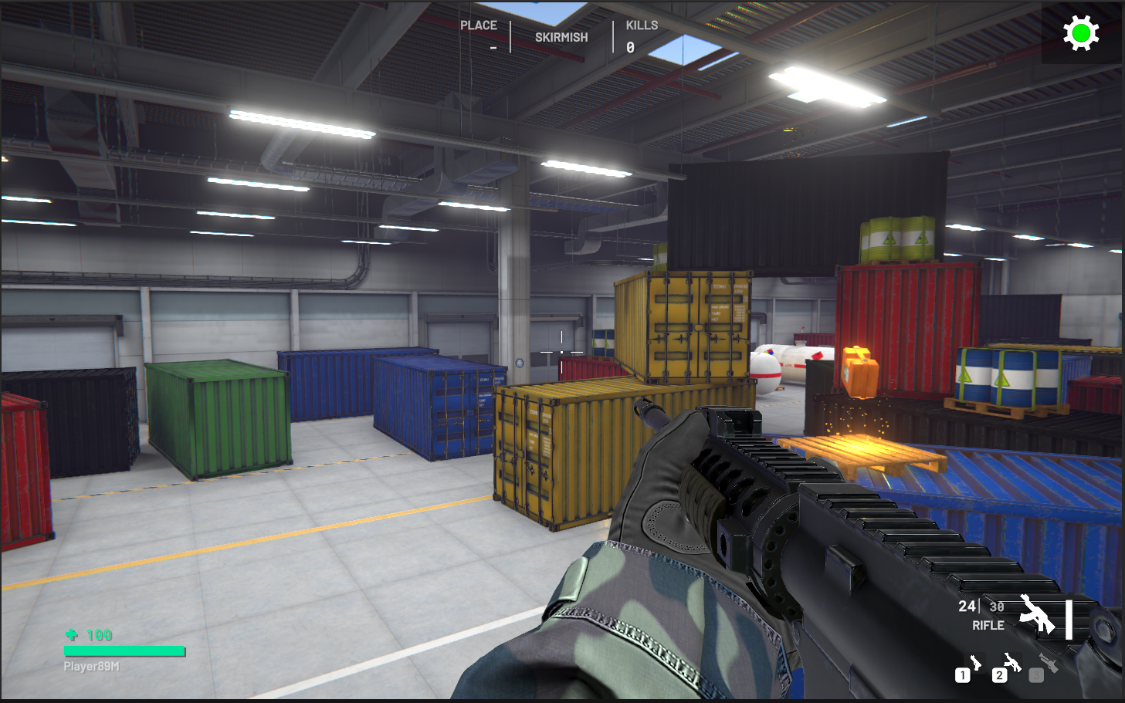
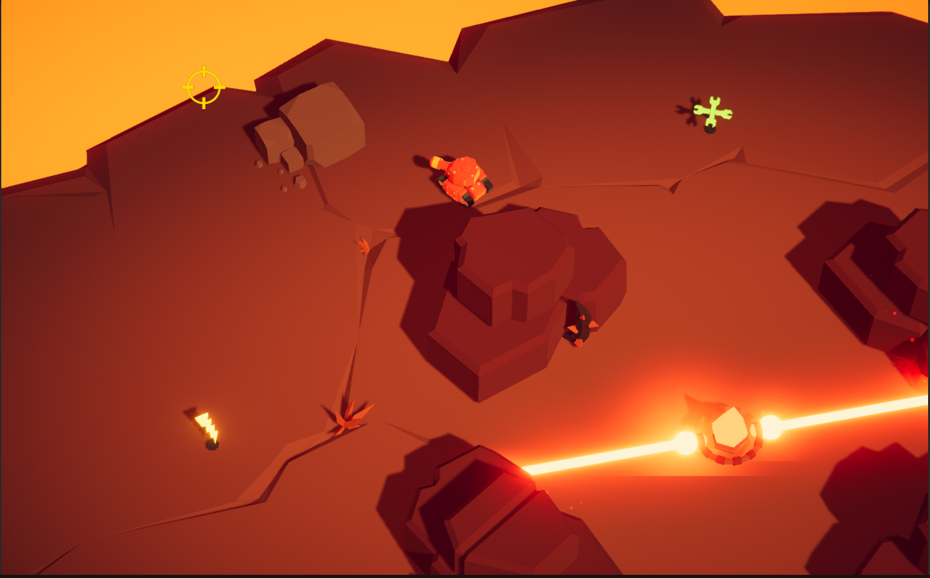
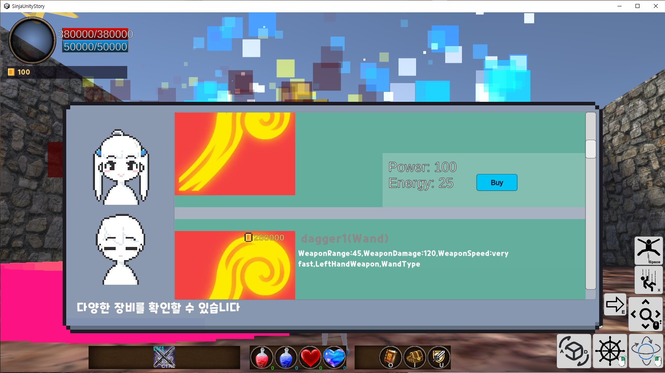
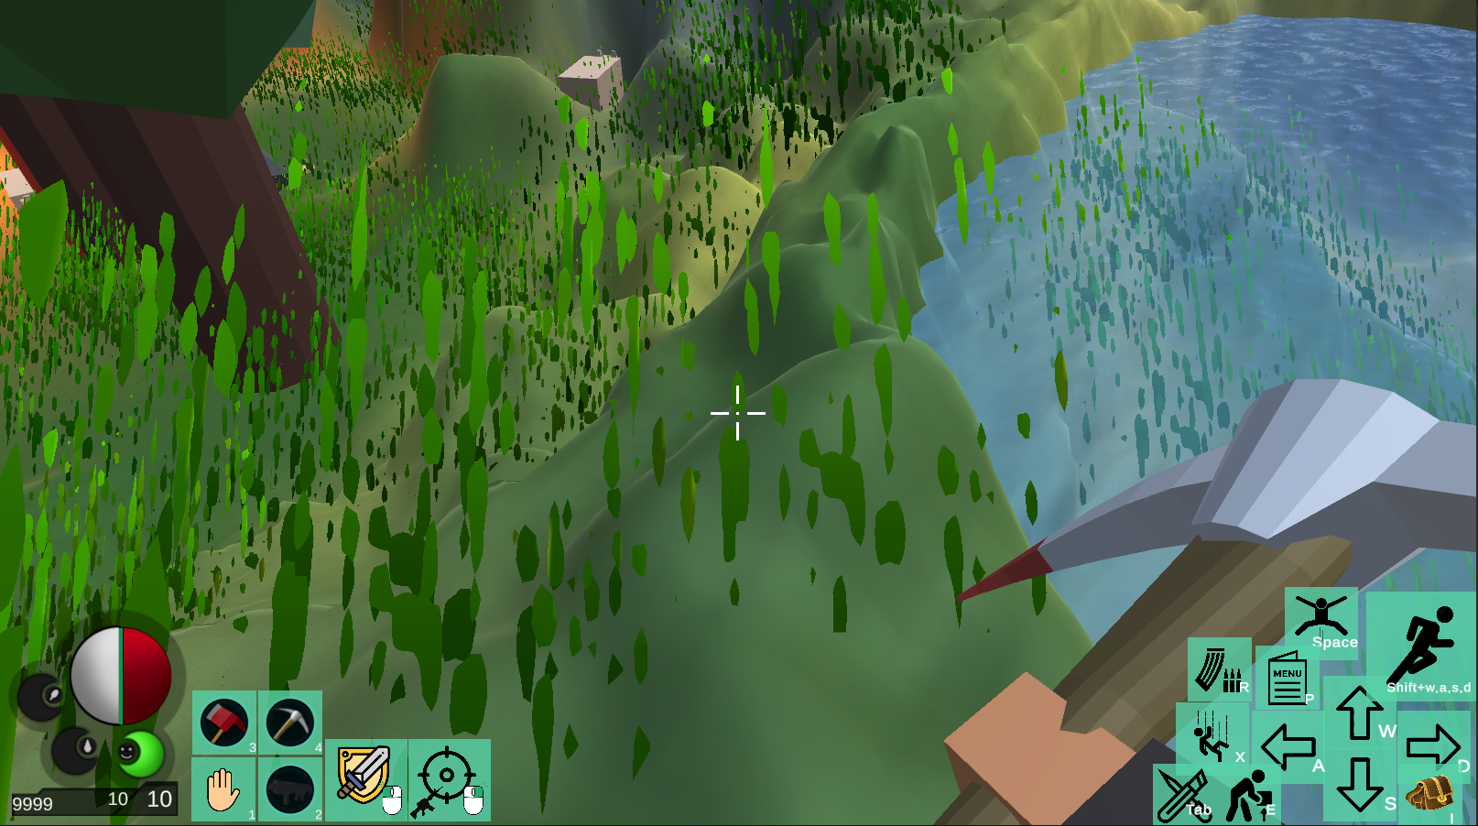
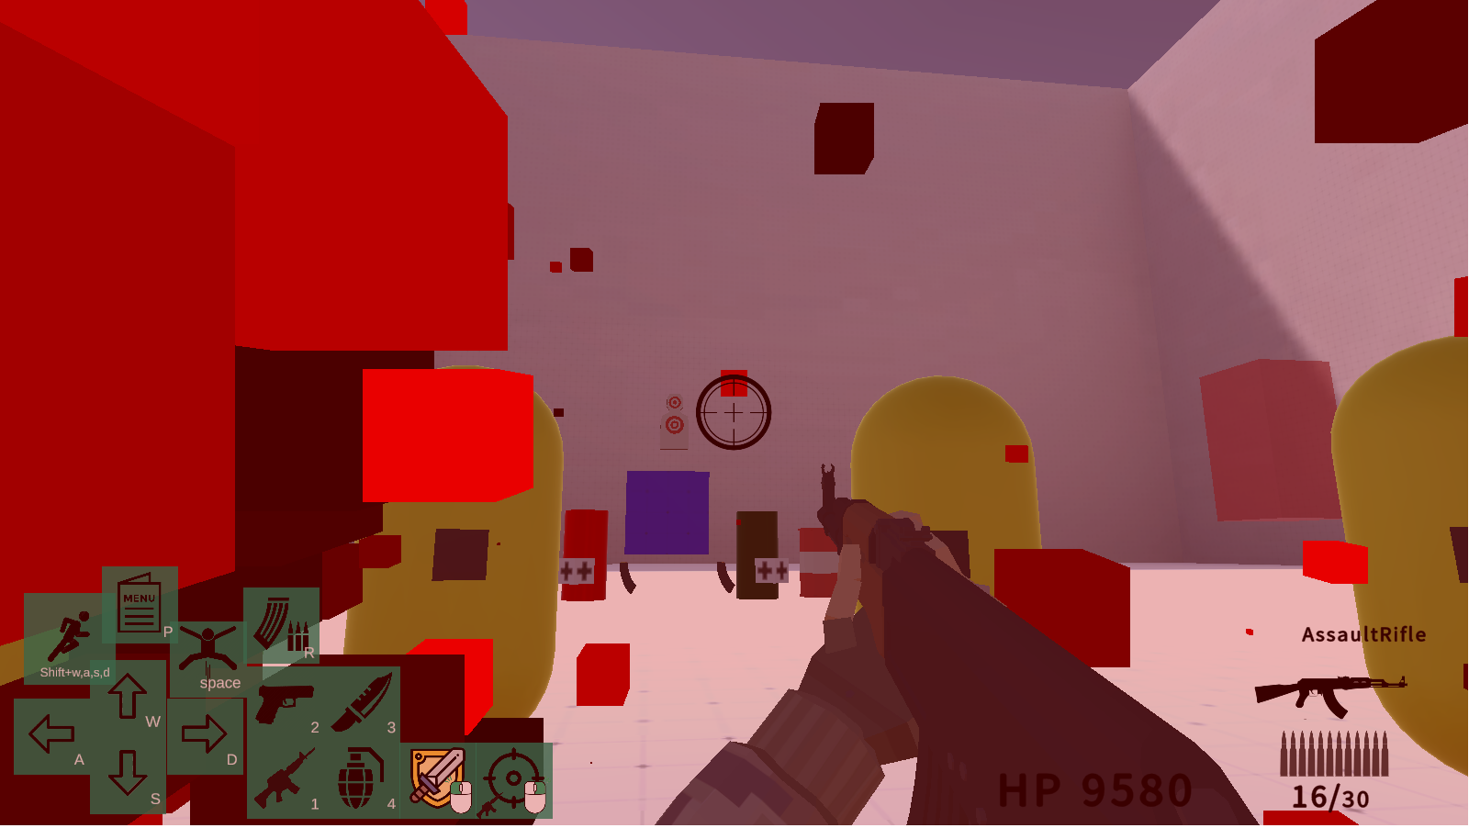
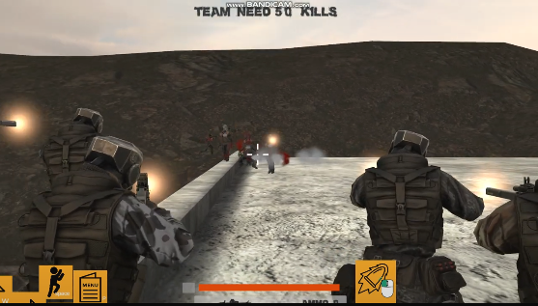
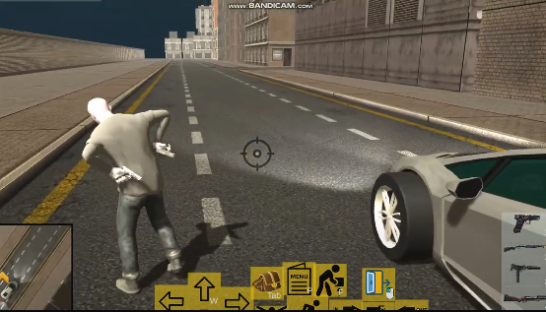
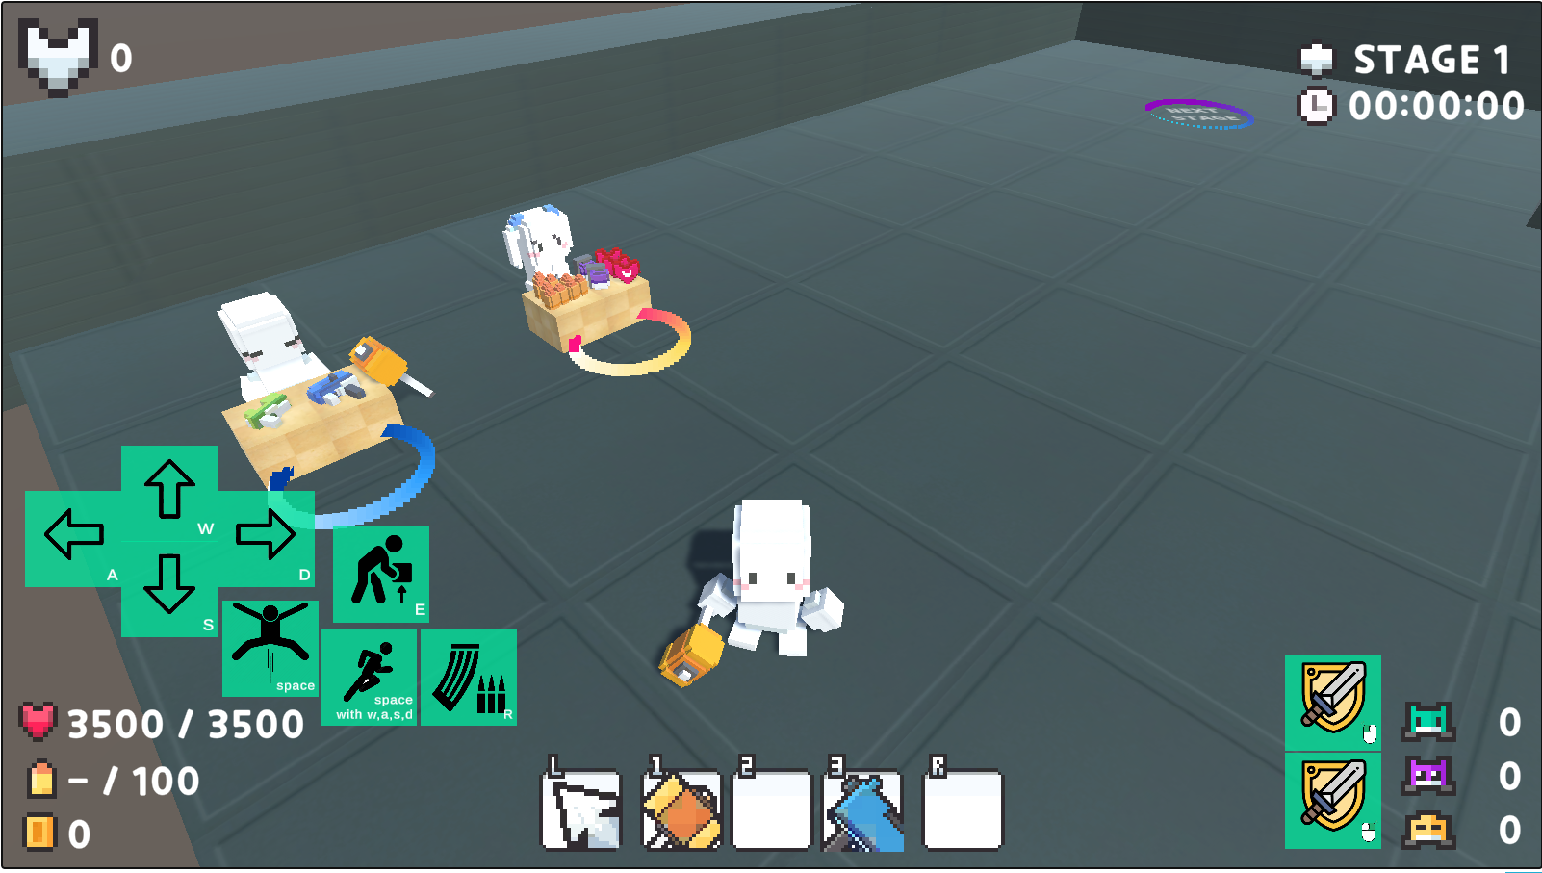
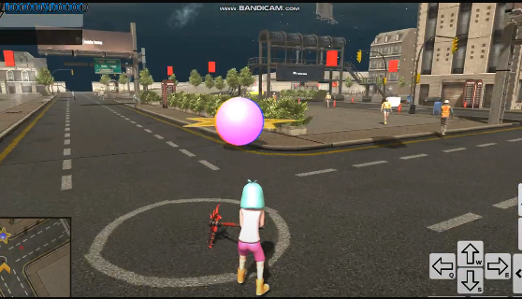
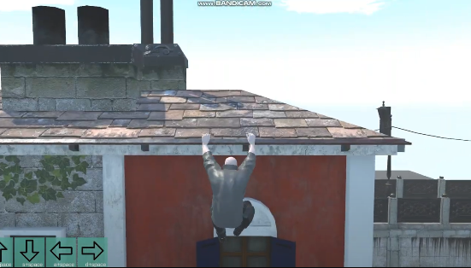
즉시 실무에 활용할 수 있는 기술 및 프로젝트 경험
1
2
1.멀티플레이어 simple fps 게임 (개인)
2.멀티플레이어 Tanknarok 게임 (개인)
3.싱글플레이어 SinjaUnityStory 게임 (개인)
4.싱글플레이어 SurvivalGame (개인)
5.간단한 상점시스템 포함 QuadActionRpg (개인)
6.오브젝트 풀링 기반 ShootRifle 몬스터 대전게임 (개인)
7.GTA확장형 RPG 게임 컨텐츠 (개인)
8.다대다 fps형식의 TDMClone 컨텐츠 (개인)
9.맵을 자유도있게 돌아다니는 파쿠르액션 게임 (개인)
10.GTAClone 개발 (개인)
3
4
6
8
10
5
9
7

Slide 4
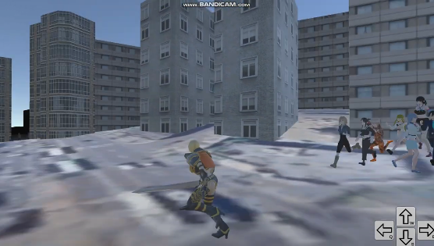
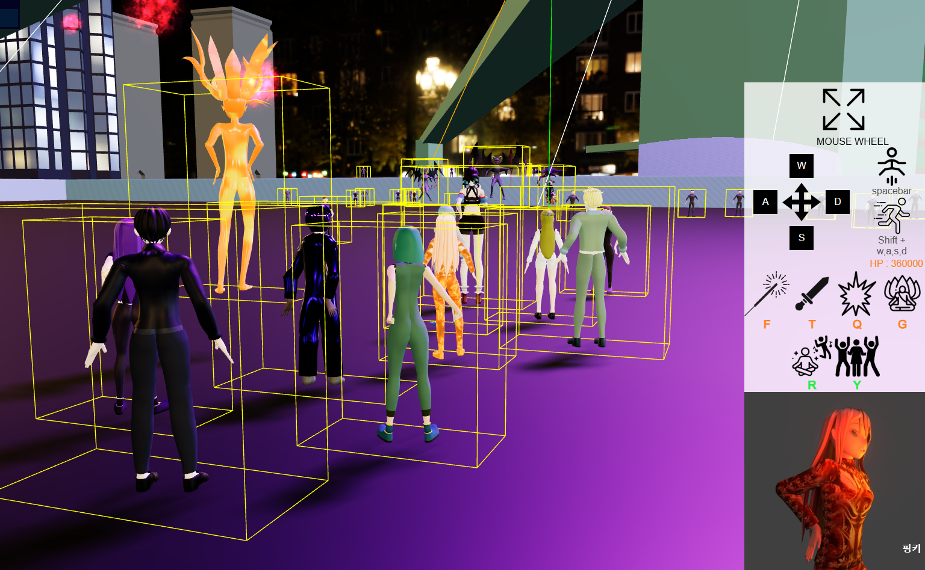
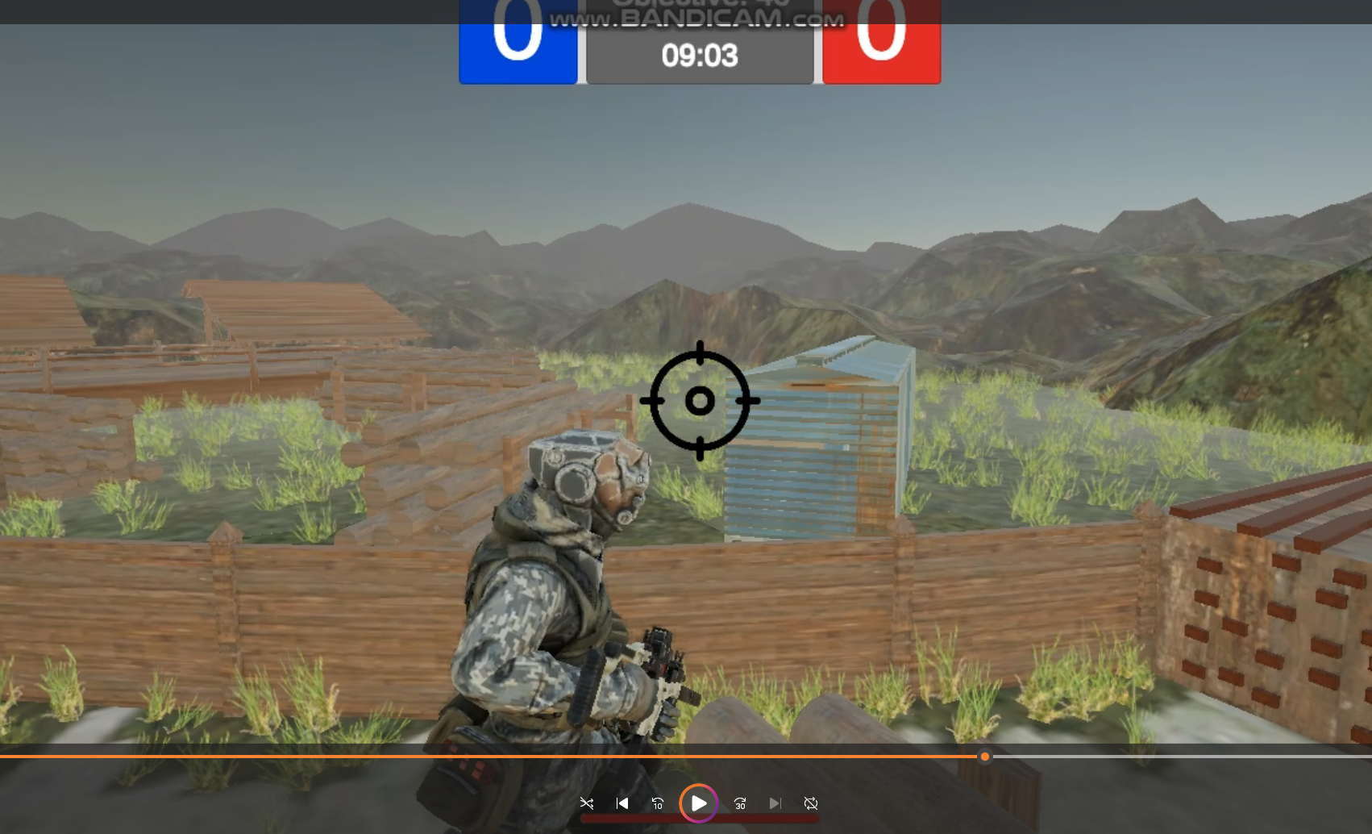
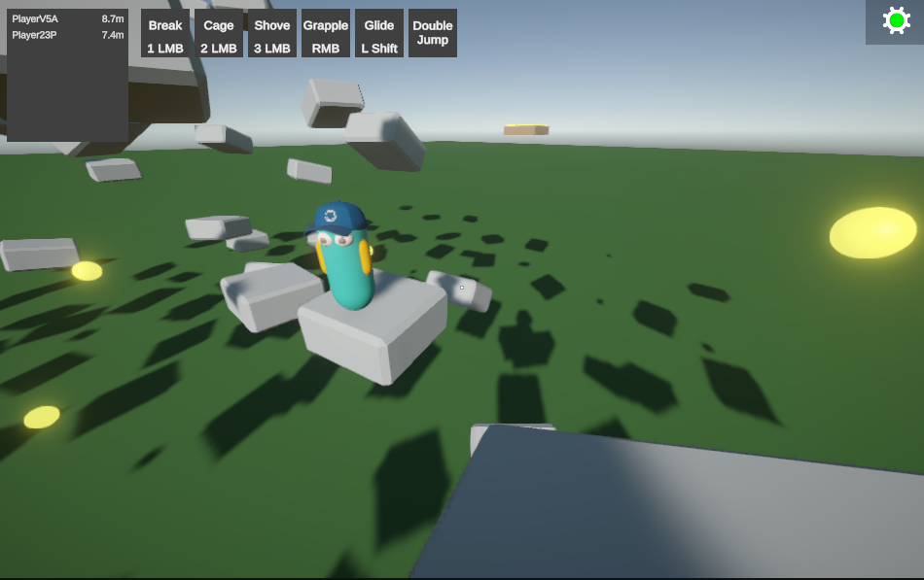
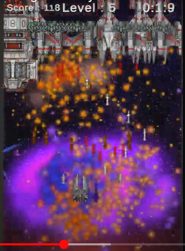
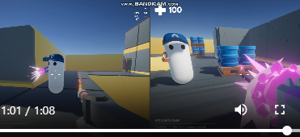
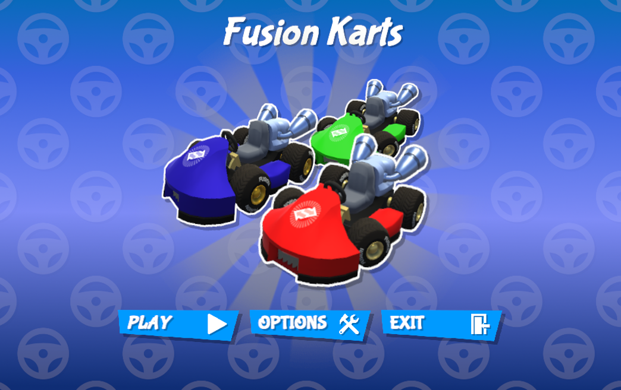
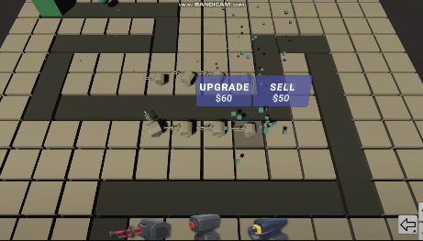
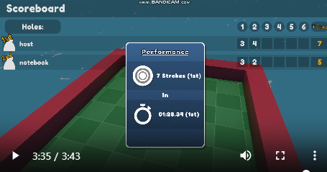
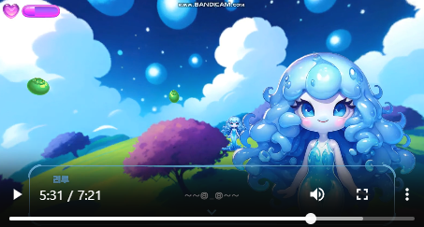
11
12
11.BackgroundAdventure 자유도 탐험 콘텐츠 (개인)
12.Three.js 게임 개발 (개인)
13.멀티플레이어 총 게임 개발 (개인)
14.멀티플레이어 등반게임 개발 (개인)
15.멀티플레이어 카트경주 게임 개발 (개인)
16.싱글플레이어 타워디펜스 게임 개발 (개인)
17.싱글플레이어 2D Shooting 게임 개발 (개인)
18.멀티플레이어 Photonfusion_ProjectileAdvanced (개인)
19.멀티플레이어 골프게임 (개인)
20.싱글플레이어 러브 인 유니버스(2D 러브
시뮬레이션 게임) (팀플)
13
14
17
18
15
16
19
20

Slide 5
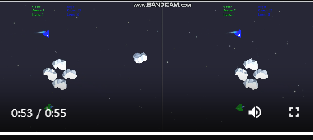
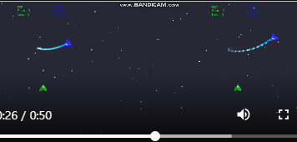
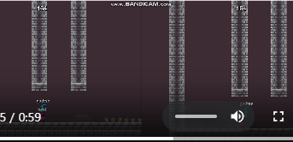
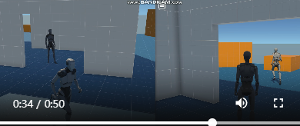
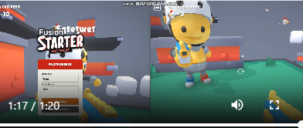
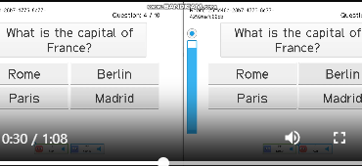
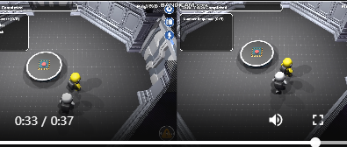
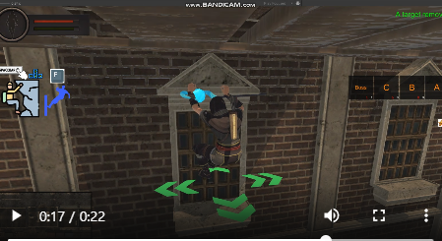
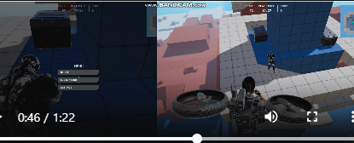
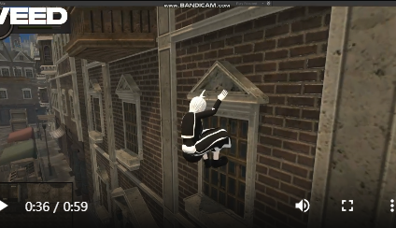
21
22
21.멀티플레이어 2d 비행기 슈팅게임 HostMode (개인)
22.멀티플레이어 2d 비행기 슈팅게임 SharedMode (개인)
23.멀티플레이어 2d 플랫포머 게임 (개인)
24.멀티플레이어 스타터 프로젝트 쉐어모드 (개인)
25.멀티플레이어 스타터 프로젝트 호스트모드 (개인)
26.멀티플레이어 보이스퀴즈 게임 (개인)
27.멀티플레이어 BR200 대규모 슈팅대전게임 (개인)
28.멀티플레이어 보이스 인터렉션 기반 마피아게임 (개인)
29.싱글플레이어 어쎄신크리드 캐릭터즈 파쿠르액션 (개인)
30.싱글플레이어 어쎼신크리드 미션 퀘스트 버전 (개인)
23
24
25
26
28
30
27
29

Slide 6
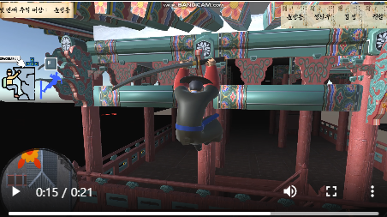
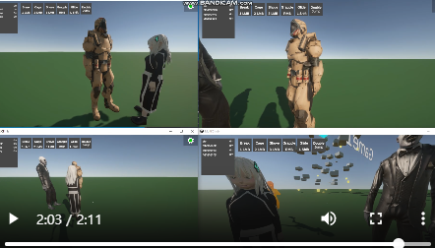
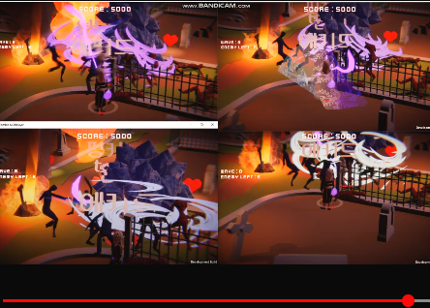
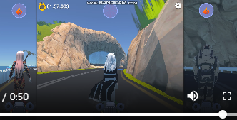
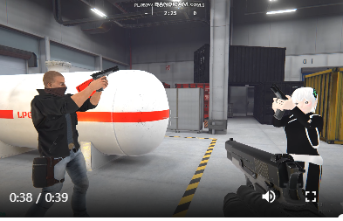
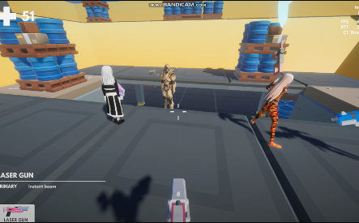
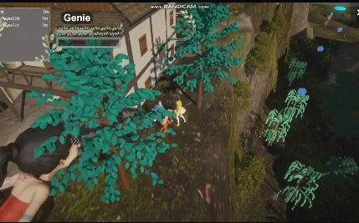
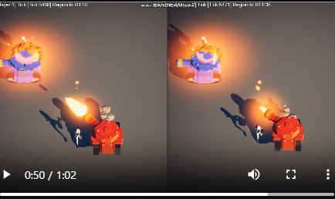
31
32
31.싱글플레이어 어쎄신 크리드 조선시대버전 (팀플)
32.멀티플레이어 MultiClimb_Characters (개인)
33.멀티플레이어 좀비대전 게임 (개인)
34.멀티플레이어 카트경주게임 캐릭터 커스텀 버전 (개인)
35.멀티플레이어 탱크대전게임 캐릭터 커스텀 버전 (개인)
36.멀티플레이어 Simplefps 캐릭터 커스텀 버전 (개인)
37.멀티플레이어 캐릭터 슈팅 대전 게임 (개인)
38.멀티플레이어 캐릭터,Titan 대전 게임 (팀플)
33
34
36
37
38
35

Slide 7
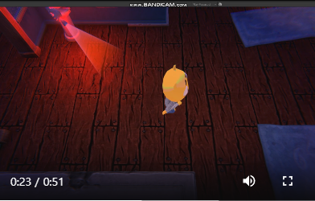
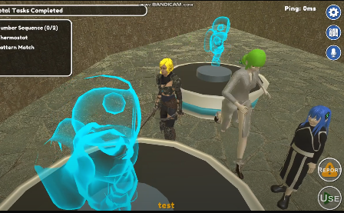
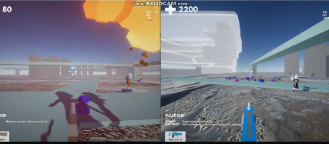
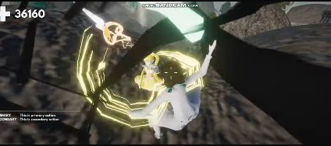
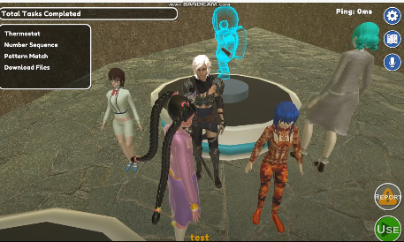
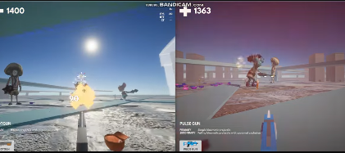
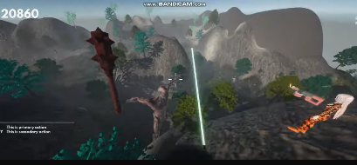
39
39.싱글플레이어 호러게임 (개인)
40.멀티플레이어 보이스캐릭터 스타일러 컨텐츠 (개인)
41.멀티플레이어 캐릭터 슈팅대전 시스템확장버전1(pvp,pve) (개인)
42.멀티플레이어 캐릭터 슈팅대전 시스템확장버전2(pvp,pve) (개인)
41
40
42

Slide 8
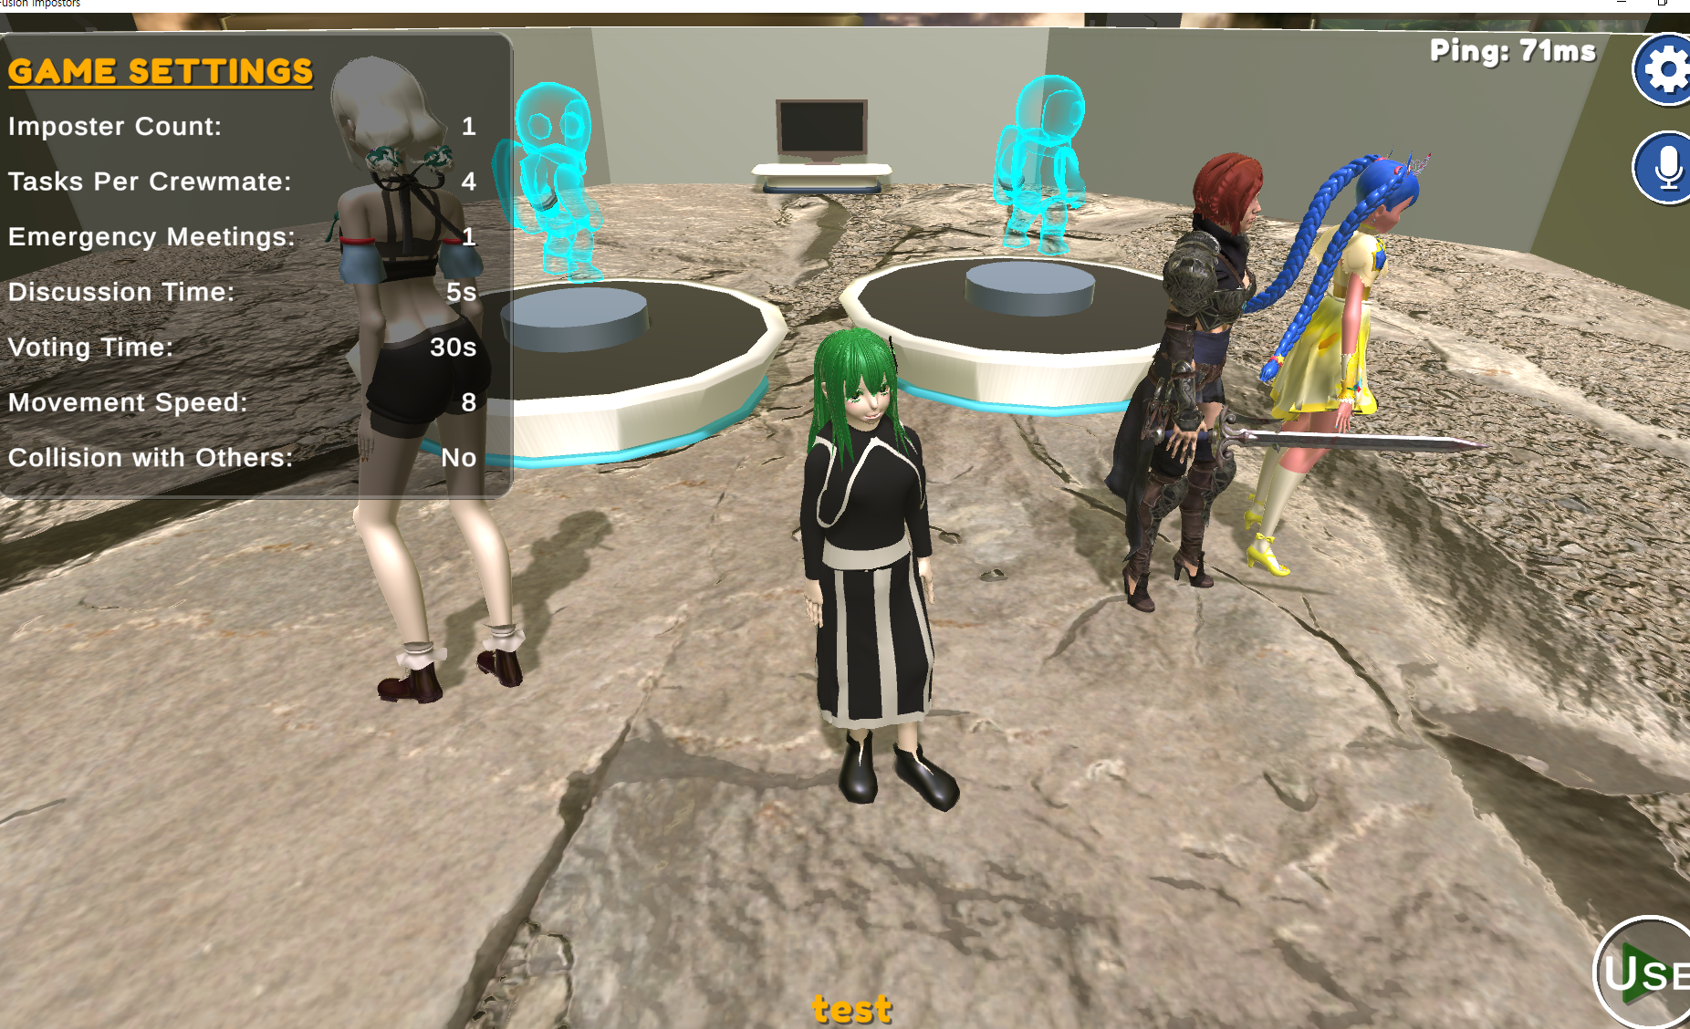
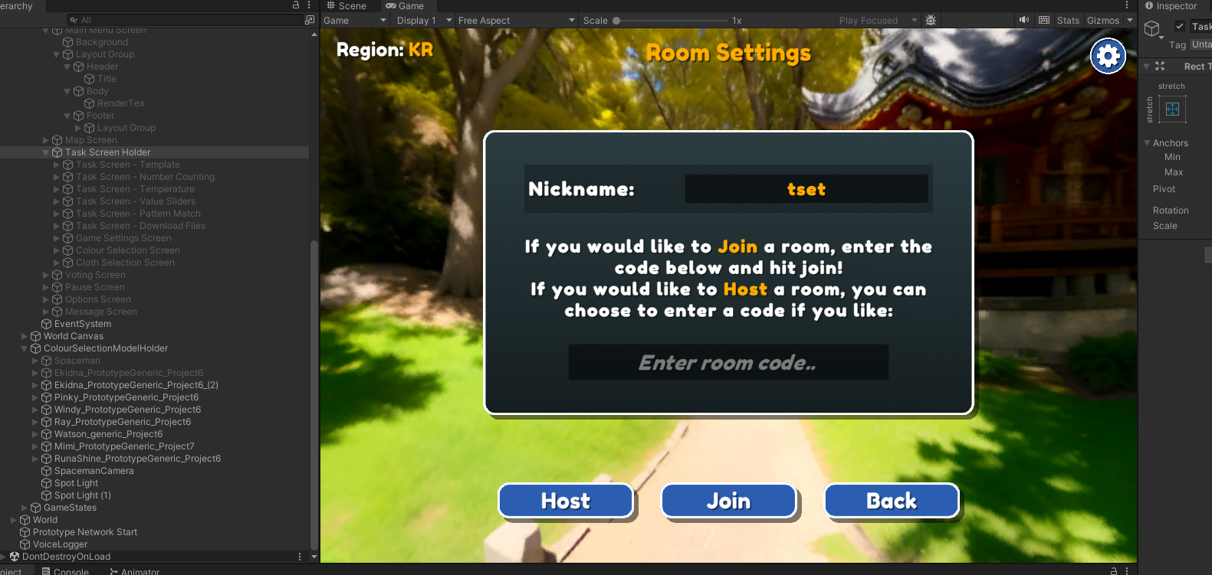
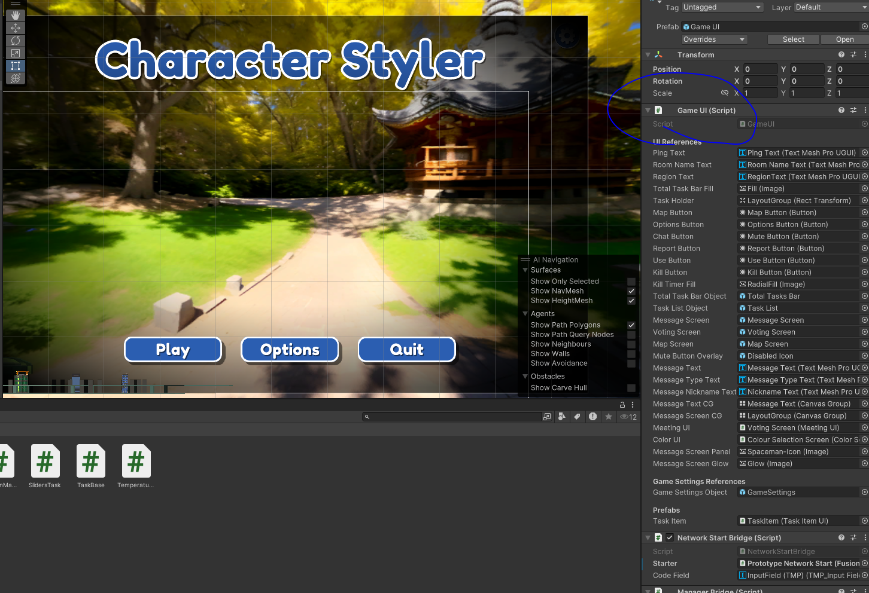
프로젝트1. 멀티플레이어 보이스 캐릭터 스타일러
개요: 플레이어별 랜덤한 서로 다른 캐릭터로 접속가능하며, 각 캐릭터별 고유한 자신만의 의상을 바꿀 수 있으며, 캐릭터의 눈&헤어 색상 또한 바꿀수 있다. 캐릭터의 스타일을 여러가지로 꾸며볼 수 있는 멀티플레이 컨텐츠.
작업 기간: 2024.12.16~2024.12.30 (2주)
작업 분담: 1인개발(개발 총괄)

Slide 9
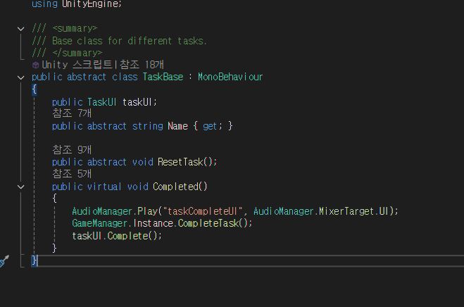
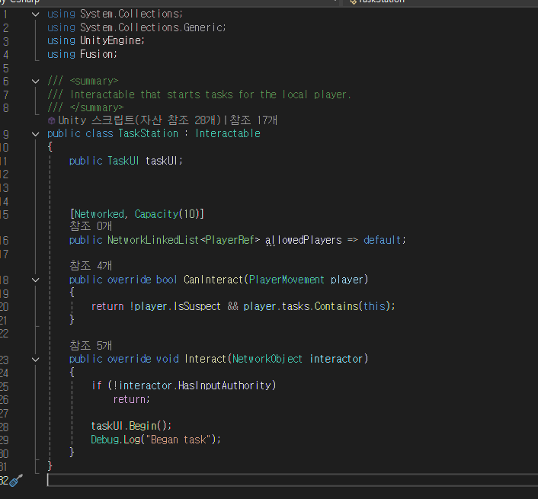


주요한 기능&스크립트 요약
TASK 부분
TaskBase > 상속
DownloadTasks,NumberSequenceTask,PatternMatchTask,SlidersTask,TemperatureTask
플레이어별 랜덤하게 부여되는 임무에 관한 클래스요소들
TaskStation
플레이어별 부여된 Task 관련하여 플레이어와 Interactable 관련
처리를 담당하는 클래스

Slide 10







주요한 기능&스크립트 요약
캐릭터 스타일
CharaterVisual
캐릭터별 소속된 스타일메쉬들&메터리얼들 관련하여 색상변경,메쉬변경 등의 스타일관련된 부분을 처리하는 관련 클래스
ClothKiosk,ClothOption,ClothSelectionUI,
ColorKiosk,ColorOption,ColorSelectionUI
캐릭터별 헤어&눈색상,의상Swap 등의 관련된 조작을 명령하는 관련 클래스

Slide 11



시스템 전체 스크립트 구조

Slide 12






게임 플레이

Slide 13




게임 플레이

Slide 14



프로젝트2. 멀티플레이어 슈팅대전(PVP,PVE) Ver1,2
개요: 플레이어별 랜덤한 서로 다른 캐릭터로 접속가능하며, 각 캐릭터별 각기 다른 공격 스타일(근접공격형,원거리공격형)과 다른 스탯으로 서로 전투할수있고, 맵 상에 존재하는 Network Monster AI와의 전투도 가능한 PVP,PVE 컨텐츠
작업 기간: 2024.11.28~2024.12.19 (2.5주)
작업 분담: 1인개발(개발 총괄)

Slide 15


주요한 기능&스크립트 요약
체력,데미지처리
Health
플레이어&몬스터의 체력관련 정보 처리 스크립트
HitUtility
플레이어의 데미지 피격 처리등의 데이터를 처리하는 관련 스크립트

Slide 16



주요한 기능&스크립트 요약
몬스터 AI
IEnemyMeleeCollider_Network
몬스터 AI 근접 공격 관련 피격처리
IEnemyFSM_Network
몬스터 AI 행동 결정 시스템
대기,추적,공격 관련 행동 의사결정
및 행동형태 네트워크 동기화
IEnemySpawner_Network
몬스터 AI 주기적 생성&삭제 관련 관리 클래스

Slide 17





주요한 기능&스크립트 요약
플레이어
Player Melee
근접공격형 캐릭터
근접공격 관련 구현
Player Agent
플레이어 애니메이션,이동&점프
,공격 등의 입력관련 처리 등의
조작 주체적 처리
Player & PlayerInput
플레이어 Globe데이터 관리 및 플레이어 네트워크 입력 관련 처리
PlayerBody
플레이어 외형 관련 관리

Slide 18





주요한 기능&스크립트 요약
Projectiles
AdvancedKinematicProjectile
키네마틱 상속클래스,기본형에
더해서 반사,
바운스 효과 추가
ProjectileUtility
발사체 LagCompensation.Raycast 네트워크 Hit타깃 관련 정보 처리
ProjectileBase
프로젝타일(발사체)
관련 기본 슈퍼클래스
HomingProjectile
키네마틱 상속클래스, 타깃추적유도미사일&타깃위치추정 등의 기능 추가
KinematicProjectile
키네마틱 프로젝타일 기본형 클래스

Slide 19



주요한 기능&스크립트 요약
Projectiles
SimpleKinematicProjectile
키네마틱 상속체,가장 기본적
인 키네마틱 선형 발사체 구조
SprayProjectile
화염방사기,레이저빔 등의 분사형태의 CircleCast기반 MultiHit Event 기반 키네마틱 상속체
StandaloneProjectile
플레이어의 입력에 따라서 그때그때 발사&생성 하는 형태가 아닌, 플레이어의 최초입력 or AI시스템에 의해 생성된 StandAloneProjectile이 자체적으로 자식 ProjectileType을 생성하여 독립적으로 운영하는 방식

Slide 20



주요한 기능&스크립트 요약
Projectiles
HitscanProjectile
발사직후에 발사된 궤적에 따라서 바로 피격처리하는 방식의 기본 발사체 방식
InstantHitscanProjectile
발사궤적,흔적 등을 남기는 스나이퍼건에서 사용되는 Hitscan투사체의
상속 클래스
FlyingHitscanProjectile
샷건등에서 사용되는,Hitscan
투사체의 상속 클래스

Slide 21




주요한 기능&스크립트 요약
Projectiles
HitscanProjectileBuffer
힛스캔 발사체등의 생성&삭제&렌더링&위치&피격데이터 처리 등을 직접적으로 관리하는 클래스
KinematicProjectileBuffer
키네마틱 발사체등의 생성&삭제&렌더링&위치&피격데이터 처리등을 직접적으로 관리하는 클래스
NetworkDataBuffer
키네마틱,힛스캔 버퍼클래스의 상위 클래스로, 모든 프로젝타일의 생성&삭제&렌더링&위치&피격데이터 관리 최상위 클래스
NetworkObjectBuffer
StandAloneProjectile의 생성 및
파기,위치&렌더링 처리 등의 관리

Slide 22




주요한 기능&스크립트 요약
객체관리
ObjectCache
모든 종류의 프로젝타일등의 오브젝트 생성&파기등의 데이터를 주로 관리하는 클래스
Pool
NetworkDataBuffer,ShakeEffect클래스 등에서 사용되는 오브젝트 풀링제공 클래스
ListPool
모든 리스트형태의 추상데이터의 생성&파기등의 데이터 관리 클래스

Slide 23



주요한 기능&스크립트 요약
Weapons
WeaponAction
하위자식 WeaponComponent관리 및 컴포넌트 FireRender,TryFire등 관리
Weapon
유저의 현재 활성화되어있는 무기타입에 대한 해제/장착 발사액션 컨트롤관련 처리
Weapons
유저의 개별적 웨폰리스트 관리,웨폰 스왑(Prev,Next),무기 장착관련 액션,애니메이션처리,공격처리,웨폰 Add,Remove관련 액션 수행

Slide 24



주요한 기능&스크립트 요약
Weapons
WeaponTrigger
무기별 공격,발사 쿨타임 조율 및 발사가능여부 등 조율
WeaponComponent
무기클래스 하위의 무기컴포넌트 관련 기본적인 액션 관련 추상클래스
WeaponBarrel
발사체 직접 발사 및 생성(힛스캔타입,키네마틱파입,standAlone타입 Projectiles 발사 컨트롤)

Slide 25




주요한 기능&스크립트 요약
Weapons
WeaponFireEffects
무기 공격시에 카메라흔들림,파티클 발생등의 시각적 효과 관련 처리
WeaponSpray
분사형 무기(화염방사기형) 관련 클래스
WeaponMagazine
무기 탄창수 관련 데이터 처리
WeaponBeam
빔형 무기(레이저빔) 관련 클래스

Slide 26



게임플레이

Slide 27



프로젝트3. 멀티플레이어 Titan레이드(PVP,PVE)
개요: 플레이어별 랜덤한 서로 다른 캐릭터로 접속가능하며,
캐릭터마다 다른 근접공격 스타일의 무기로 서로 전투할수
있고, 맵 상에 존재하는 Network Monster AI와의 전투도
가능한 PVP,PVE 컨텐츠
작업 기간: 2024.12.19~2024.12.30 (11일)
작업 분담: 4인개발(개발1,아트2,기획1)
본인 분담: 개발총괄,레벨&배경디자인

Slide 28



주요한 기능&스크립트 요약
몬스터 AI
IEnemyFSM_Network
몬스터 AI 행동 결정 시스템
대기,추적,공격 관련 행동 의사결정
및 행동형태 네트워크 동기화
IEnemyMeleeCollider_Network
몬스터 AI 근접 공격 관련 피격처리
IEnemySpawner_Network
몬스터 AI 주기적 생성&삭제 관련 관리 클래스

Slide 29




주요한 기능&스크립트 요약
아이템 관련
ShieldPowerUp
PowerUp 상속클래스,
쉴드막생성
PowerUp
아이템 파워업(체력증가,가속이동,방어력증가 등등) 상위클래스
ItemBox
일정 범위 내 플레이어에게 랜덤한 아이템을 적용시켜 주는 클래스
SpawnedPowerUp
생성형(드랍형) Powerup 아이템
생성하는 기능 클래스

Slide 30




주요한 기능&스크립트 요약
플레이어
PlayerAnimator
플레이어의 현재 데이터 상태에 따른 시각적 애니메이션 관련 처리 클래스
Player
플레이어의 상태(스핀아웃,방어력,속박여부,가속속도상태) 및 조작을 전반적으로 담당하는 클래스
PlayerComponent
PlayerEntity의 상위 클래스
PlayerAudio
플레이어의 현재 데이터 상태에 따른 소리 VFX 관련 처리 클래스

Slide 31



주요한 기능&스크립트 요약
플레이어
NetInput
NetInput 네트워크 인풋 Structure
PlayerEntity
플레이어의 관련된 상태(애니메이션,컨트롤러,오디오,아이템)등의 컴포넌트 상태관리 클래스
InputManager
네트워크 플레이어의 입력관련 처리를 담당하는 클래스

Slide 32


주요한 기능&스크립트 요약
게임로직,게임UI
GameLogic
플레이어의 Add,Left관련 처리 및 접속 캐릭터(목숨1개)의 생존여부에 따른 게임결말(엔딩영상) 관련 상태처리
GameUI
로컬플레이어,게임 관련 모든 정보를 표현,처리하는
클래스

Slide 33



게임플레이

Slide 34



프로젝트4. 멀티플레이어 카트 경주
개요: 접속자 별 다른 종류의 차량,캐릭터 외형을 선택할 수
있으며, 접속한 자동차로 선택한 맵 에서 경주하는 게임
작업 기간: 2024.11.03~2024.11.11 (8일)
작업 분담: 1인개발(개발총괄)

Slide 35





주요한 기능&스크립트 요약
유틸&매니저클래스
FusionObjectPool,FusionObjectPoolRoot
오브젝트 Return,Get 관련 풀링 관련 클래스
IEnemyMeleeCollider_Network
몬스터 AI 근접 공격 관련 피격처리
Audio,Level,ResourceManager
오디오,레벨,리소스 관련 매니저

Slide 36



주요한 기능&스크립트 요약
플레이어
KartAudio
플레이어의 상태 오디오 처리
KartAnimator
플레이어의 상태 애니메이션 처리
KartController
플레이어(자동차)의 전반적 조작관련 Controller 처리

Slide 37



주요한 기능&스크립트 요약
플레이어
KartLapController
플레이어의 경주 관련
데이터정보(순위,Start&EndRaceTick)
관련 처리 클래스
KartEntity
플레이어의 데이터 상태(획득아이템,획득 동전수,경주정보,시각화 탑승 캐릭터) 관리 클래스
KartInput
플레이어의 네트워크 입력관련 처리 클래스

Slide 38




주요한 기능&스크립트 요약
네트워킹
KartSelectUIClass
자동차 종류 선택 UI 메뉴 제공
RoomPlayer
접속 플레이어 세션정보 관련 처리(Ready상태여부 Rpc처리,플레이어 세션 생성&삭제,식별 데이터 처리)
CreateGameUI
최초 네트워크 방 생성,로비설정,씬&맵 설정,인원수 등 설정
LobbyUI
방 접속 플레이어 세션리스트 관련 처리 클래스.
리스트 Add,Remove,Standby상태 등 관리

Slide 39




게임 플레이

Slide 40



게임 플레이

Slide 41



프로젝트5. 달그림자
개요: 어쎄신크리드 기반 조선시대를 배경으로 한 파쿠르 잠입액션 게임, 미션&다이아로그 시스템
작업 기간: 2024.10.08~2024.10.22 (2주)
작업 분담: 4인개발(개발총괄)
업부 분담: 개발1,아트2,기획1

Slide 42




주요한 기능&스크립트 요약
파쿠르 시스템
NetParkourAction
ScriptableObject 파쿠르 관련 객체
EnvironmentChecker
파쿠르 가능 지형지물&오브젝트 여부 검사(물리,충돌체 검사 등)
ParkourControllerScript
파쿠르 가능구간 여부 검사후 파쿠르액션 및 애니메이션&Transform 관련 처리 클래스

Slide 43

주요한 기능&스크립트 요약
파쿠르 시스템
ClimbingPoint
클라이밍 가능한 앵커 포인트 지점 정의
ClimbingController
파쿠르 벽타기 관련 액션 수행

Slide 44


주요한 기능&스크립트 요약
미션 시스템
Missions
플레이어 할당된 미션 데이터 관련 처리 클래스
MissionQuest
미션 퀘스트 통과 여부 검사 클래스

Slide 45


주요한 기능&스크립트 요약
튜토리얼,대화창
TutorialBase
튜토리얼 관련 처리 베이스클래스
TutorialDiag
튜토리얼 다이아로그 관련 컨트롤

Slide 46


주요한 기능&스크립트 요약
튜토리얼,대화창
DialogSystem
플레이어,NPC 대화관련 시스템 제어
TutorialController
튜토리얼 관련 처리 통합 컨트롤러

